Slide 1
SOSYAL DUYGUSAL BECERİLER NEDİR?
Bireylerin duygularını düzenlemeleri, kısa ve uzun vadeli hedef belirlemeleri ve bu hedeflere ulaşmak için eylem planı oluşturmaları, sağlıklı kişiler arası ilişkiler kurmaları ve sürdürmeleri, etkili bir şekilde problem çözmeleri ve sorumlu kararlar almaları için gerekli olan yeterliliklerdir.

Slide 4
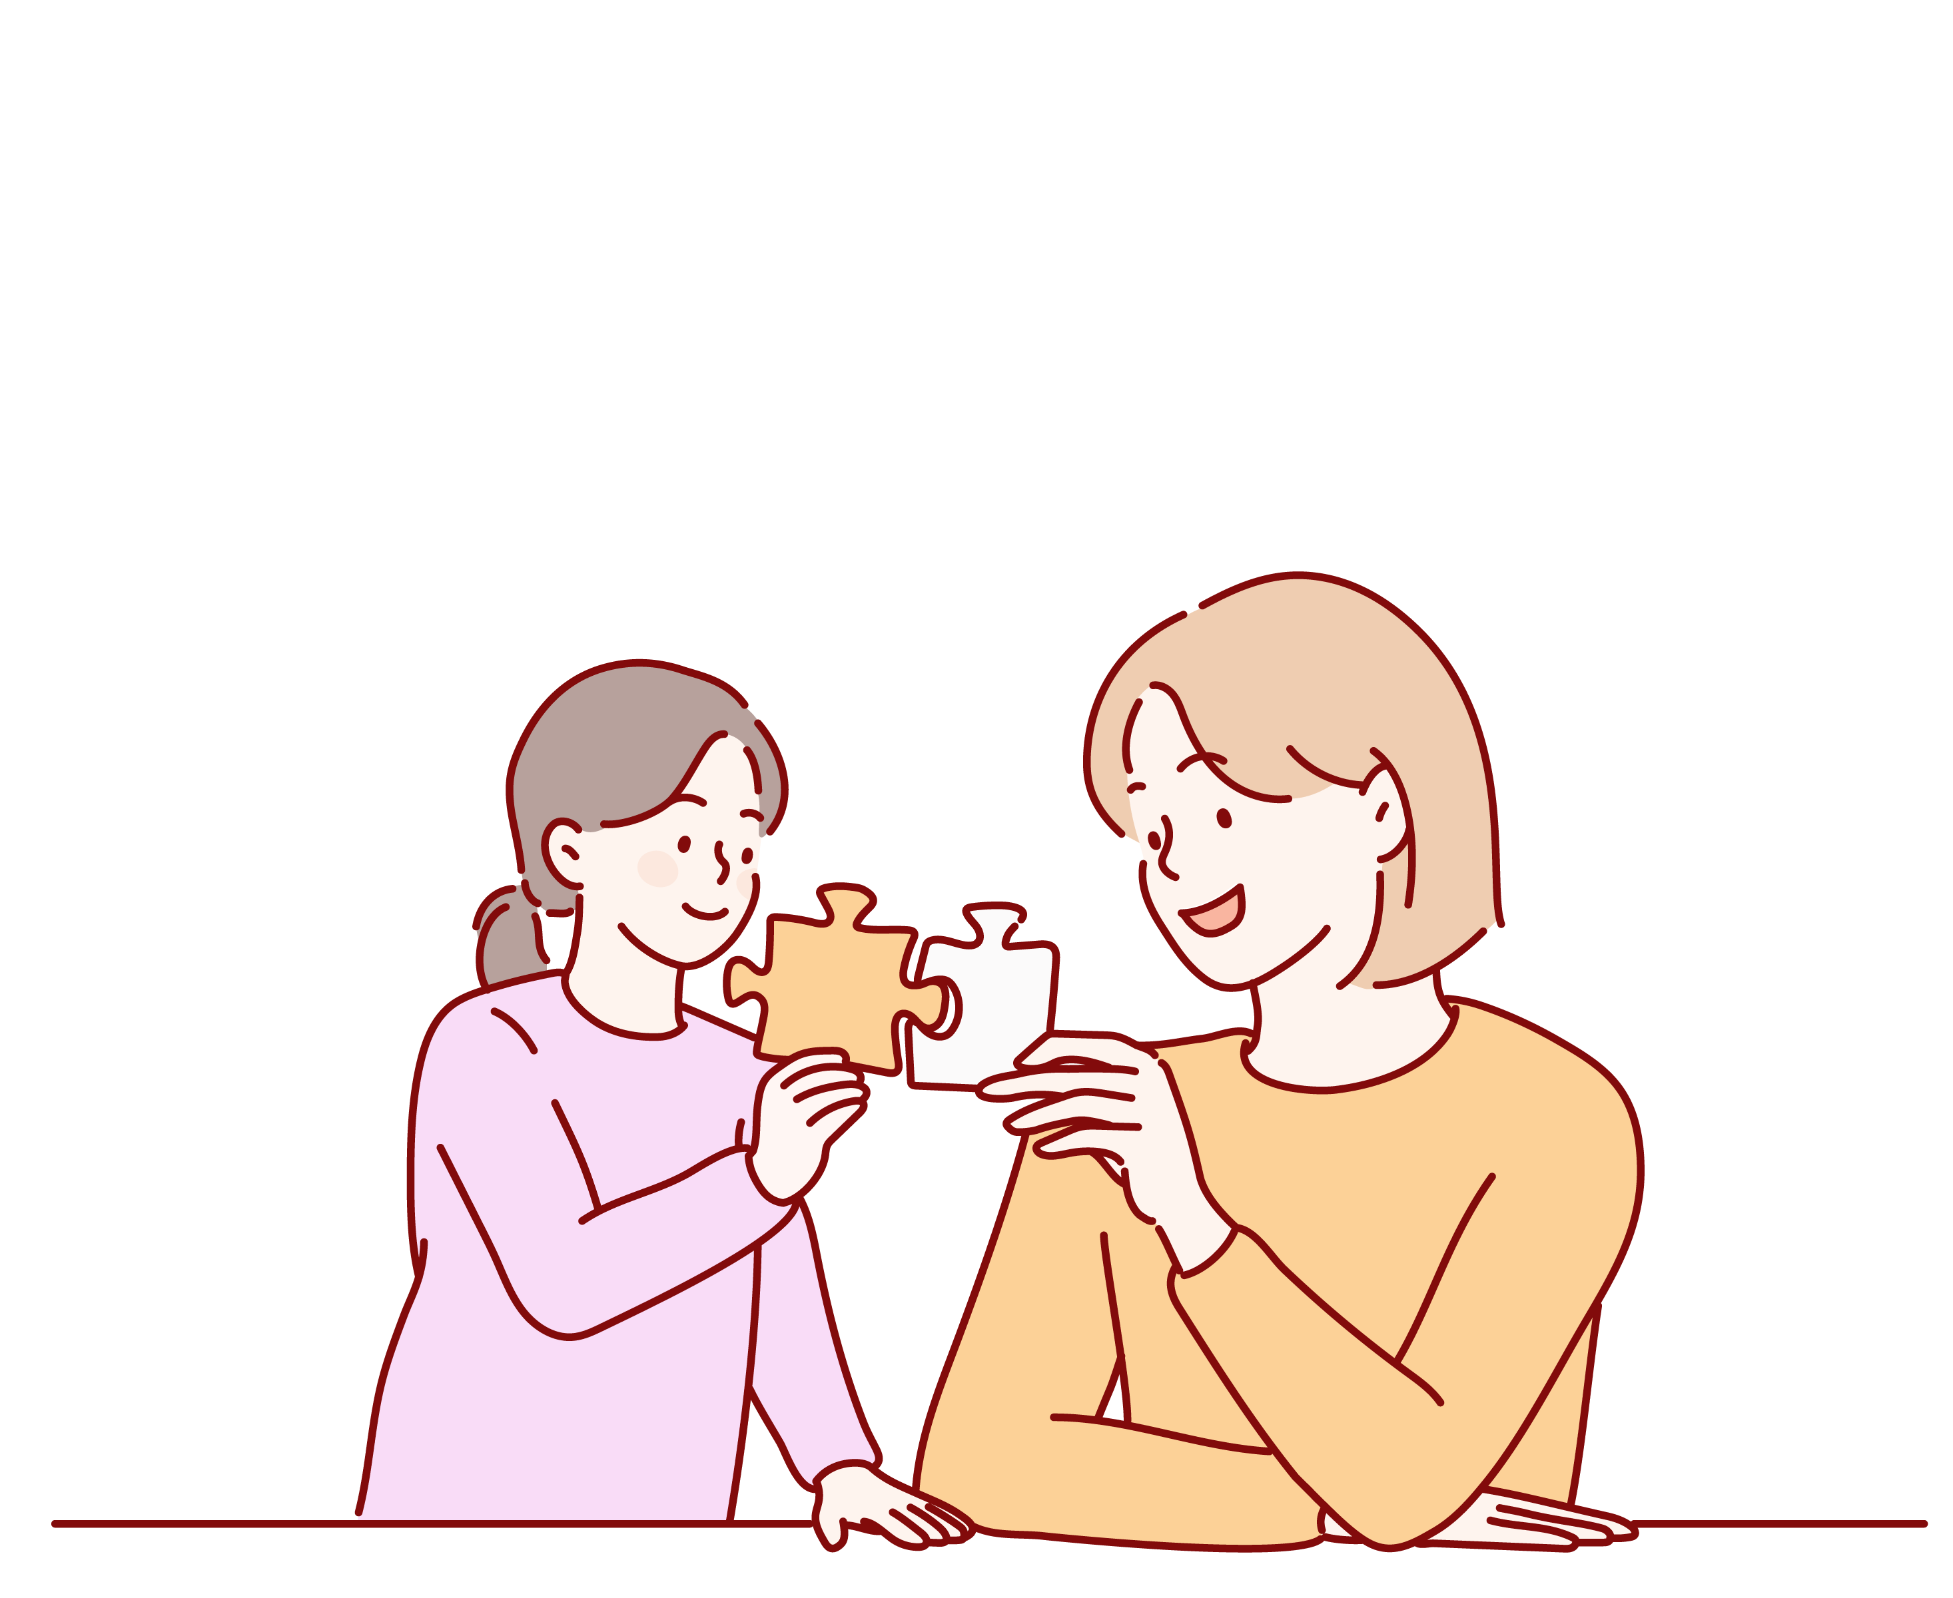
SOSYAL DUYGUSAL BECERİLER NİÇİN ÖNEMLİ?
Sosyal duygusal beceriler,
Okul başarısının artmasına yardımcı olur.
Duygularını tanımasını ve ifade etmesini sağlar.
Öz güveninin artmasına yardımcı olur.
Sağlıklı ilişkiler kurmalarını destekler.
Yaşam doyumunu yükseltir.

Slide 7
SOSYAL DUYGUSAL BECERİLERİN ÖNEMİ

Slide 10
Sosyal Duygusal Beceriler
Hangi Yeterlilik Alanını İçerir?
ÖZ YÖNETİM
SORUMLU KARAR VERME
SOSYAL FARKINDALIK
SOSYAL DUYGUSAL BECERİLER
İLİŞKİ GELİŞTİRME BECERİLERİ
ÖZ FARKINDALIK

